Slide 1
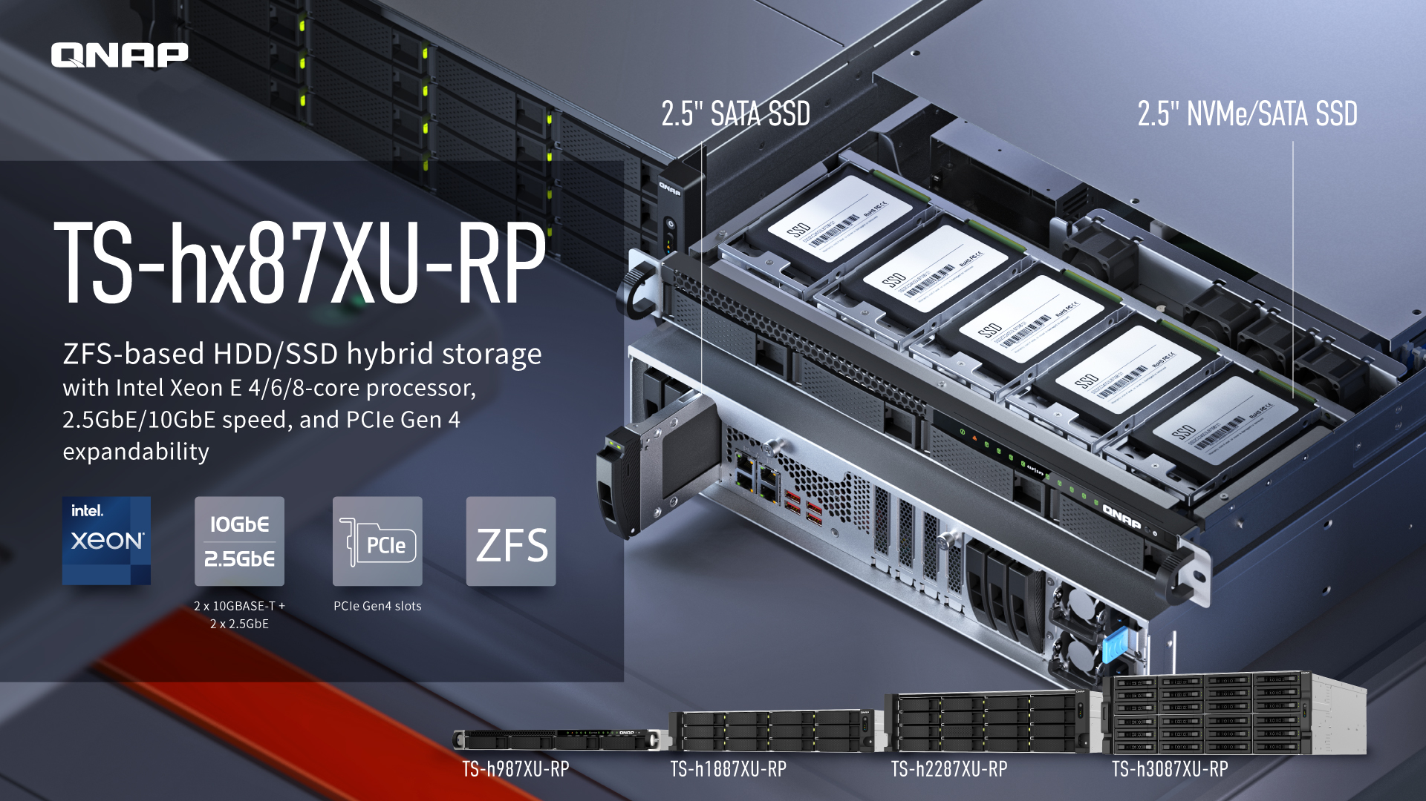

Slide 2
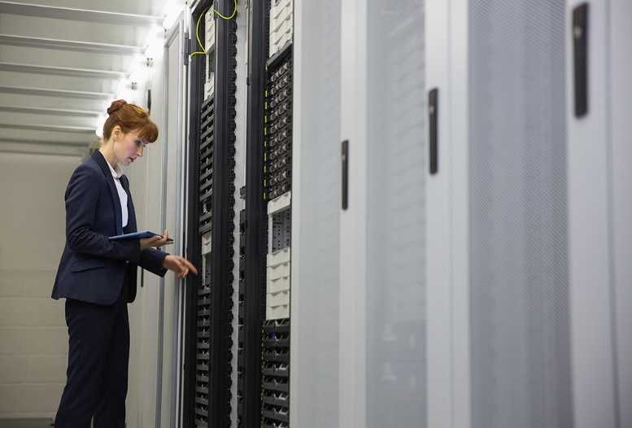
SSDキャッシュ、PCIe Gen4、および10GbE/25GbEを備えたNASにおける高効率エンタープライズストレージの波
SSD価格の下落傾向(8～13%)により、高性能NASがビジネスストレージの俊敏性を実現
「高性能のメタデータデータベース、データベースエンジン、およびNVMe SSDが、必要なパフォーマンスを提供します….さらに、圧縮を超えて…。帯域幅を改善するPCI-Express 4.0仕様…そして大幅な価格低下により、大規模な展開が経済的に実現可能になりました。」
https://www.networkworld.com/article/3666956/8-enterprise-storage-trends-to-watch.html
「TrendForceは、NANDフラッシュの価格が2022年の第3四半期に8～13%下落し、第4四半期まで続くだろうと予測しています。」
https://www.theregister.com/2022/07/19/nand_flash_decline/
仮想化
データベース
メディア&エンターテイメント

Slide 3
コンシューマからエンタープライズまで、x86ベースのIntel Ⓡマルチコア およびマルチスレッドプロセッサは優れたパフォーマンスを提供します
QNAPとIntelⓇは15年以上にわたってNASソリューションのために協力し、ネットワークストレージの規格、パフォーマンス、ビジネスおよび個人の使用、コンテンツ制作、IoT、人工知能などの革新的なアプリケーションを設定してきました。
Xeon E
i9
Xeon D
i7
i5
i3
Pentium
Celeron
Atom

Slide 4
フラグシップIntel Ⓡ Xeon Ⓡ E 4/6/8コアCPUを搭載した TS-hx87XU-RPは、データセンター、クラウド、および ビッグデータアプリケーションに最適です
QNAP TS-hx87XU-RPシリーズは、マルチタスクおよびマルチユーザー向けの第3世代Intel Xeon Eエンタープライズレベル4/6/8コアプロセッサを搭載しており、データセンターの高負荷ワークロードに対応します。最大8コア/16スレッドのプロセッサとIntel Turbo Boost 2.0、最大4.8GHz Xeon E-2378プロセッサにより、前世代のプロセッサよりも優れた”パフォーマンス/エネルギー消費量”を実現します。
Xeon E-2378 8C / 16T 最大4.8GHz
Xeon E-2336 6C / 12T 最大4.8GHz
Xeon E-2334 4C / 8T 最大4.8GHz
デュアルチャネル、4つのUDIMM DDR4 ECCメモリ スロット、最大合計128GB (4 x 32 GB)

Slide 5
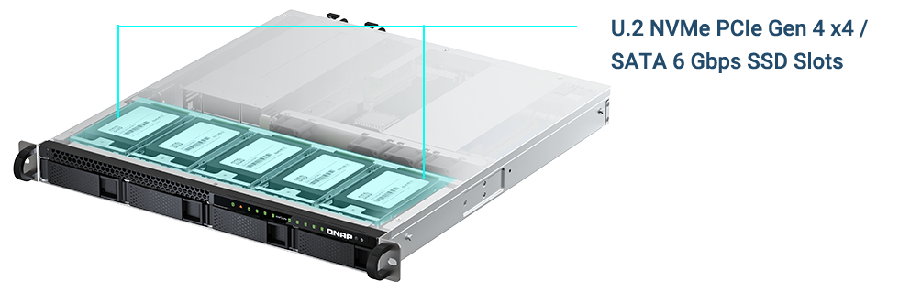
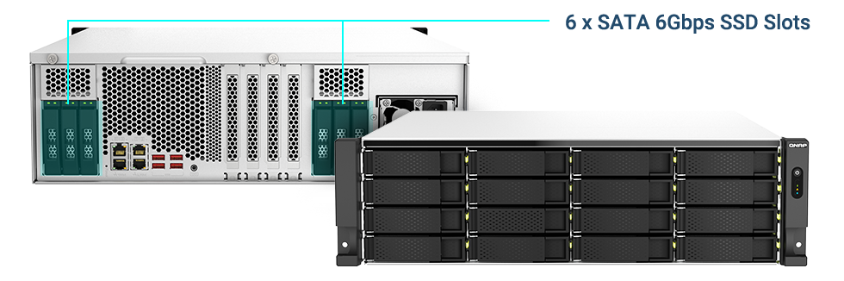
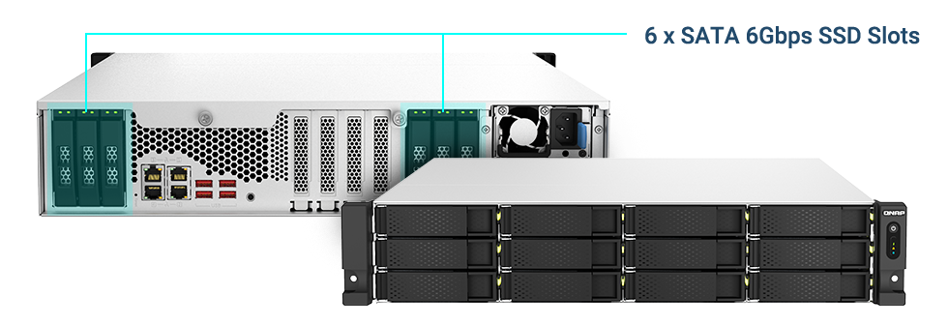
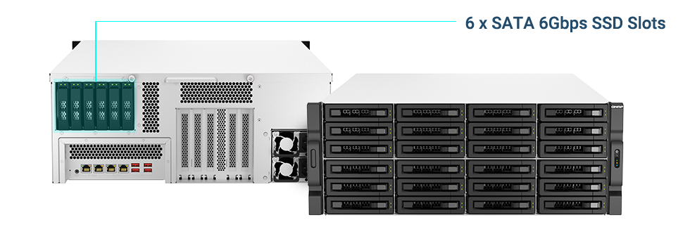
SSDキャッシュアクセラレーションに最適化された ハイブリッドHDD/SSDストレージアーキテクチャ
ハイブリッドストレージは、従来のストレージアレイと比較して、コスト、パフォーマンス、容量のバランスが取れています。 ハードドライブ用の複数の3.5インチSATA 6Gb/sベイと、5つまたは6つの2.5インチSSDスロットを備えたNASは、SSDキャッシュをサポートしており、 重要なデータにアクセスする際のIOPS集中型ワークロードを改善します。
TS-h987XU-RP
TS-h2287XU-RP
TS-h1887XU-RP
TS-h3087XU-RP

Slide 6
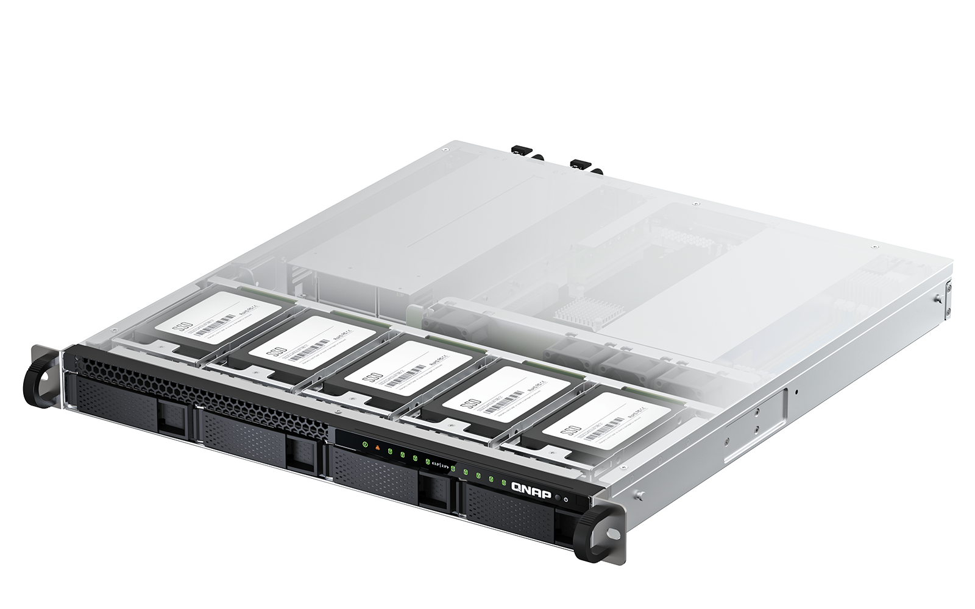
1U 9ベイTS-h987XU-RP正面図
5 x 2.5 インチ U.2 / U.3 NVMe PCIeまたはSATA 6Gb/s SSDベイ
注記: 高さ7mmのSSDに対応します。SSDの取り付け・取り外しには、上部カバーを取り外す必要があります。
寸法 (H x W x D):
43.3×430×479mm /
1.70×16.93×18.86インチ
SSD #1~#3:
PCIe Gen3 x2 / SATA 6Gbps
SSD #4~#5:
PCIe Gen4 x4 / SATA 6Gbps
1
2
4 x 3.5インチ / 2.5インチ SATA 6Gb/s HDD / SSDホット スワップ対応ベイ
3
4
5
LEDインジケータ:
ステータス/電源、LAN、拡張、HDD、2.5インチSSD
電源 スイッチ

Slide 7
1U 9ベイTS-h987XU-RP背面図
2 x 10GbE RJ45 LANポート
(5G/2.5G/1G/100M対応)
4 x USB-A 3.2 Gen2 10Gbpsポート
1 x PCIe Gen4 x8 ハーフハイト
2.5GbE RJ45ポート×2
(1G/100M対応)
コンソールポート
(メンテナンスのみ)
リセットボタン
2 x 250W冗長PSU

Slide 8
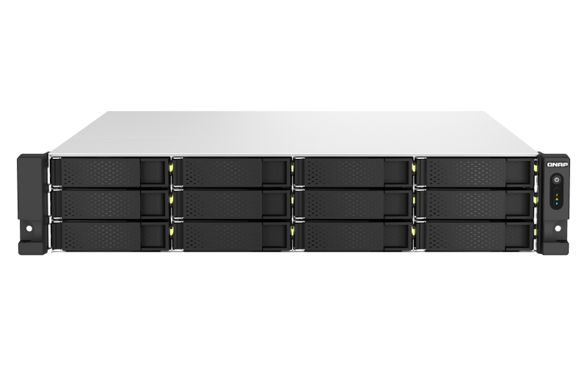
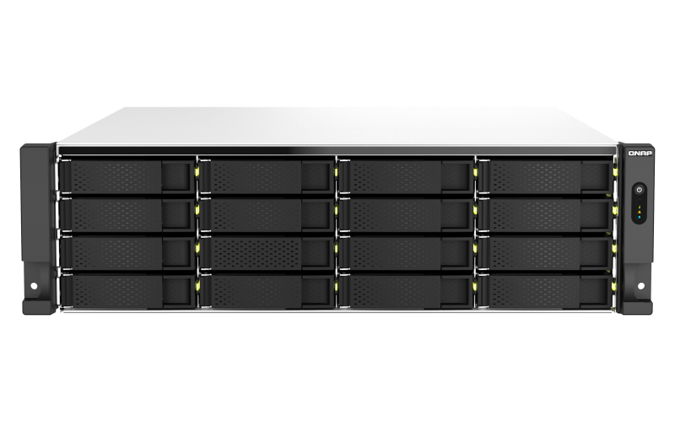
2U 18ベイTS-h1887XU-RP & 3U 22ベイTS-h2287XU-RP正面図
3.5インチ/2.5インチSATA 6Gbps HDD/SSDホットスワップベイ
TS-h1887XU-RP: 12 x SATA HDD / SSD
TS-h2287XU-RP: 16 x SATA HDD / SSD
寸法 (H x W x D):
TS-h1887XU-RP: 88×483×630mm /
3.46×19.02×24.80インチ
TS-h2287XU-RP: 133×483×630mm /
5.24×19.02×24.80インチ
TS-h1887XU-RP
電源ボタンとLEDインジケータ:
ステータス/電源、LAN、拡張
TS-h2287XU-RP

Slide 9
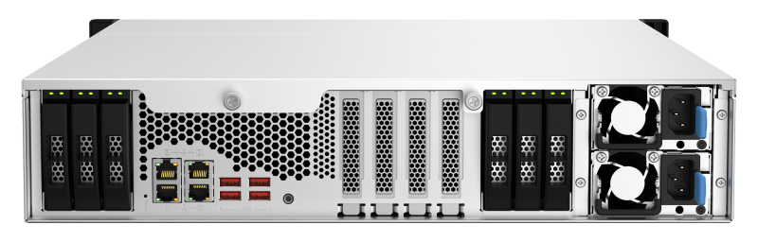
2U 18ベイTS-h1887XU-RP背面図
SSD #4~#6: 3 x 2.5インチ
SATA 6Gbps SSDホットスワップベイ
2.5GbE RJ45ポート×2
(1G/100M対応)
SSD #1~#3: 3 x 2.5インチ
SATA 6Gbps SSDホットスワップベイ
2 x 500W 冗長PSU
4
5
6
PCIe スロット
#3、#2、#1
1
2
3
リセットボタン
コンソール ポート
(メンテナンスのみ)
3 x PCIe Gen4拡張スロット
スロット#1: PCIe Gen4 x8
スロット#2: PCIe Gen4 x4
スロット#3: PCIe Gen4 x4
2 x 10GbE RJ45ポート
(5G/2.5G/1G/100M対応)
4 x USB-A 3.2 Gen2 10Gbpsポート

Slide 10
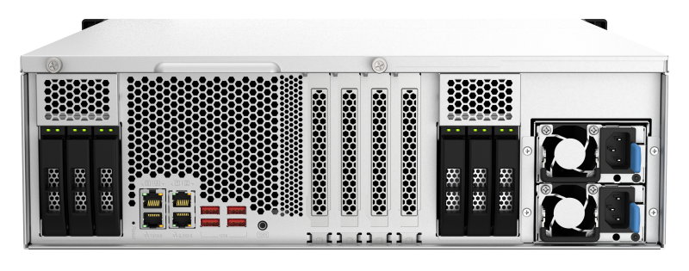
3U 22ベイTS-h2287XU-RP背面図
SSD #4~#6: 3 x 2.5インチ
SATA 6Gbps SSDホットスワップベイ
2.5GbE RJ45ポート×2
(1G/100M対応)
SSD #1~#3: 3 x 2.5インチ
SATA 6Gbps SSDホットスワップベイ
2 x 500W 冗長ベイ
PCIe スロット
#3、#2、#1
4
5
6
1
2
3
リセットボタン
コンソールポート
(メンテナンスのみ)
3 x PCIe Gen4フルハイトスロット
スロット#1: PCIe Gen4 x8
スロット#2: PCIe Gen4 x4
スロット#3: PCIe Gen4 x4
2 x 10GbE RJ45ポート
(5G/2.5G/1G/100M対応)
4 x USB-A 3.2 Gen2 10Gbpsポート

Slide 11
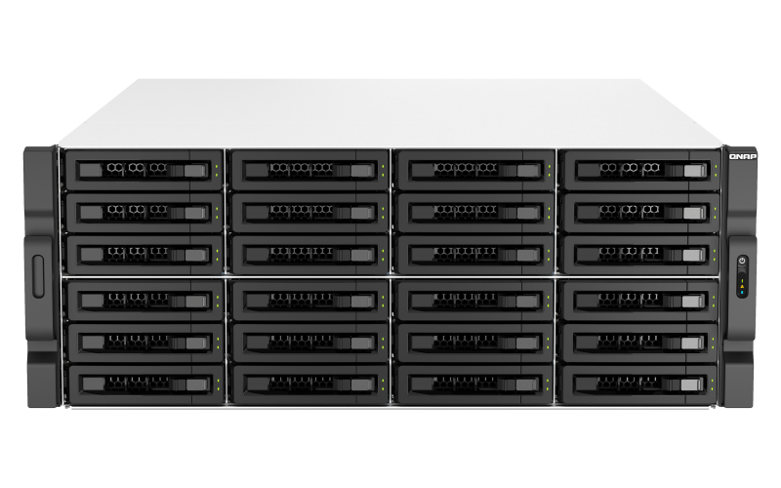
4U 30ベイTS-h3087XU-RP正面図
24 x 3.5インチ / 2.5インチSATA 6Gbps HDD/SSD ホットスワップべイおよびLEDステータスインジケータ
寸法 (H x W x D):
133×483×630mm / 5.24×19.02×24.80インチ
電源ボタンと LEDインジケータ:
ステータス/電源、LAN、拡張

Slide 12
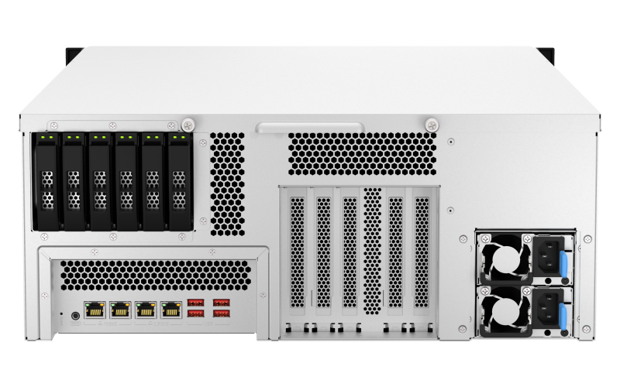
4U 30ベイTS-h3087XU-RP背面図
3 x PCIe Gen4フルハイトスロット:
スロット#1: PCIe Gen4 x8
スロット#2: PCIe Gen4 x4
スロット#3: PCIe Gen4 x4
2×800W
冗長PSU
SSD #1~#6:
6 x 2.5インチ
SATA 6Gbps SSDホットスワップベイ
6
5
4
3
2
1
PCIeスロット
コンソールポート
(メンテナンスのみ)
#3
#2
#1
リセットボタン
2 x 10GbE RJ45ポート
(5G/2.5G/1G/100M対応)
2 x 2.5GbE RJ45ポート
(1G/100M対応)
4 x USB-A 3.2 Gen2 10Gbpsポート

Slide 13
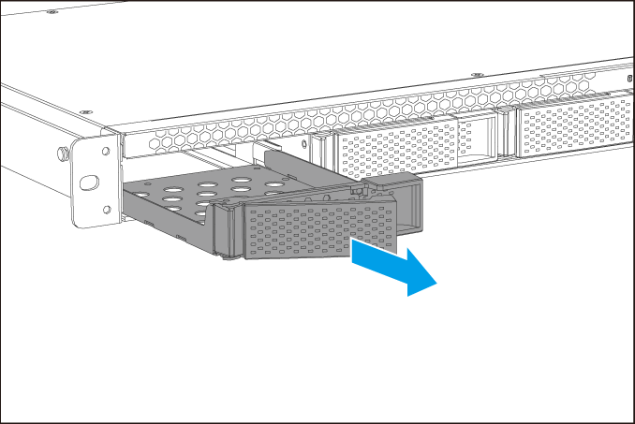
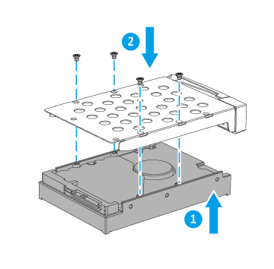
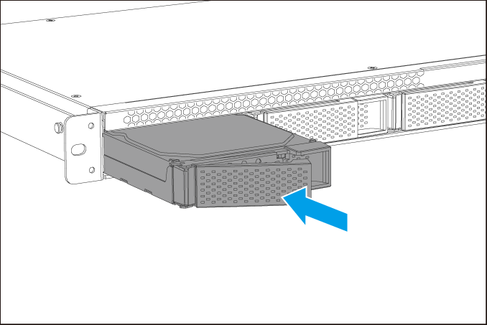
TS-h987XU-RP、TS-h1887XU-RP、TS-h2287XU-RP: SATA 6Gbps HDD用3.5インチHDDトレイ
1. トレイを取り外す
2. HDD をネジで取り付ける
3. トレイを挿入する

Slide 14
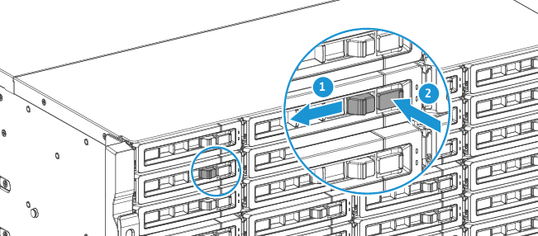
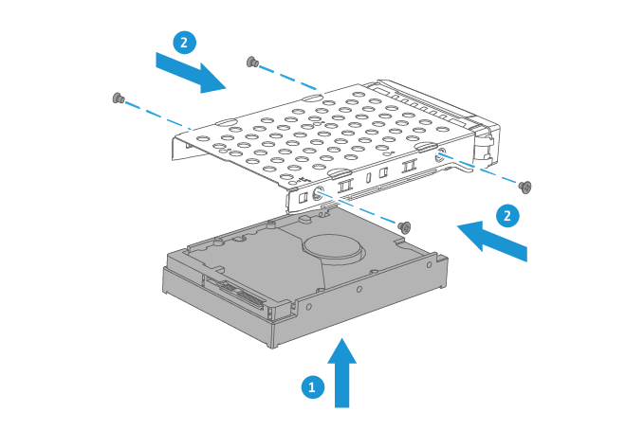
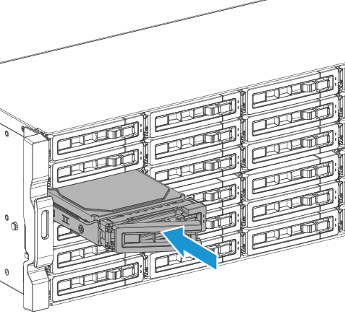
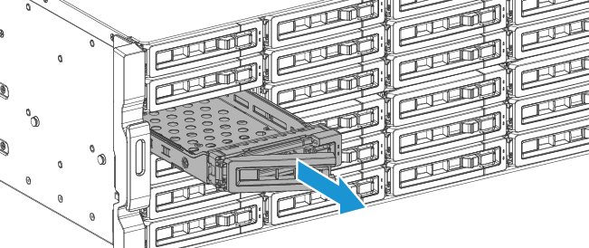
TS-h3087XU-RP: SATA 6Gbps HDD用3.5インチHDDトレイ
1. トレイを取り外す
2. HDD をネジで取り付ける
3. トレイを挿入する

Slide 15
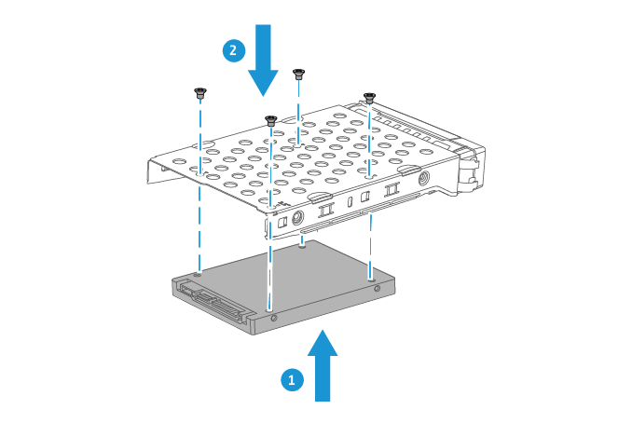
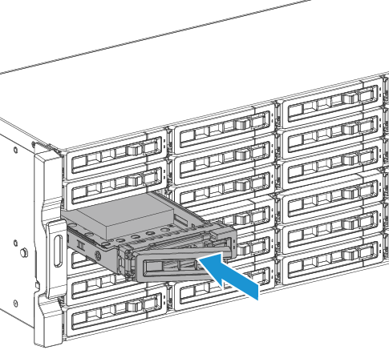
TS-h3087XU-RP: 2.5インチSATA 6Gbps SSD用3.5インチHDDトレイ
1. トレイを取り外す
2. HDD をネジで取り付ける
3. トレイを挿入する
Notes:
3. Insert the tray

Slide 16
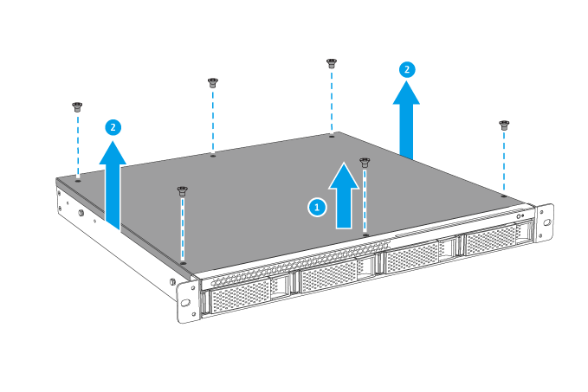
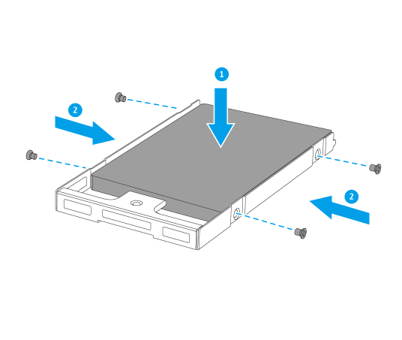
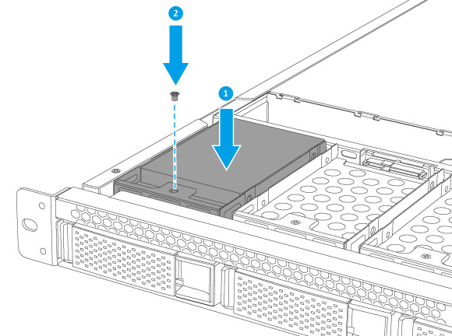
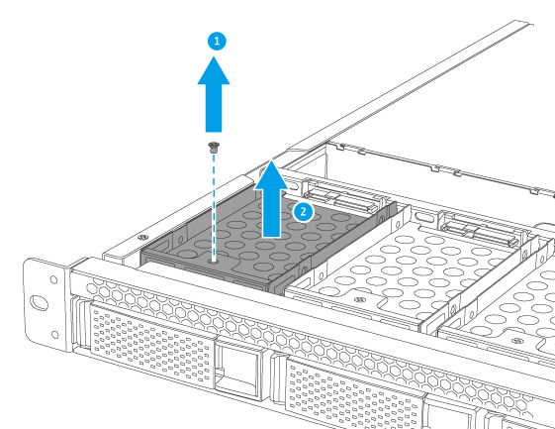
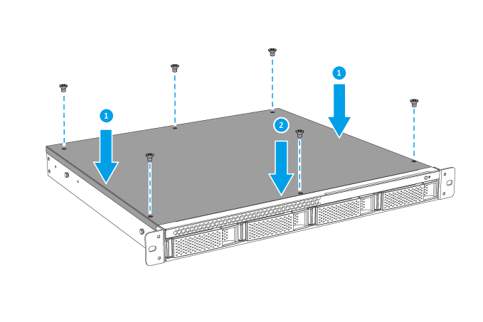
TS-h987XU-RP:
2.5インチNVMe / SATA SSD用2.5インチSSDトレイ
TS-h987XU-RP: 5 x 2.5インチU.2/U.3 NVMe PCIe SSDまたはSATA SSDベイ
1.ドライバーで上部カバーとトレイを取り外す
2. SSDをネジで取り付ける
3. トレイと上部カバーをネジで取り付ける

Slide 17
TS-h1887XU-RP、TS-h2287XU-RP、TS-h3087XU-RP:
2.5インチSATA SSD用2.5インチSSDベイ
6 x 2.5インチSATA 6Gbps SSDベイの交換方法
1. トレイを取り外す
2. SSDをネジで取り付ける
3. トレイを挿入する

Slide 18
4つのDDR4 ECC RDIMM RAMスロット、 合計最大128GB RAM
最大128GBのRAMをサポート
デュアルチャネル4 x DDR4 ECC RAMスロット
Intel Xeon Eプロセッサは、エラービットを自動的に検出して修正するDDR4 ECCメモリをサポートしています
パリティに登録、
エラー訂正と検出

Slide 19
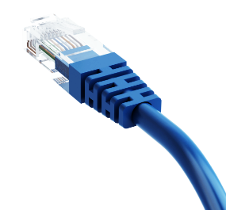
デュアル10GbE & 5GbE 2.5G/1G) マルチギガポート スピーディーな転送と管理を今すぐに
雙 2.5GbE 網路埠讓既有網路環境即刻升速
デュアル10GbE / 2.5 GbE RJ45 LANポート
配線インフラを変更する必要はありません。CAT 5eで2.5倍の速度で通信できます。
10GbE/ 5GbE / 2.5GbE / 1GbE / 100MbEの自動ネゴシエーションに対応する統合デュアル10GbE & 2.5GbE LANポート。デュアルクライアント同時転送用のポートトランキング設定で20Gbpに到達します。
 | CAT 5e | CAT 6 | CAT 6A
100M | ✓ | ✓ | ✓
1G | ✓ | ✓ | ✓
2.5G | ✓ | ✓ | ✓
5G | ✓ | ✓ | ✓
10G | X | (55m) | ✓
注記: 2.5GbEの接続速度を実現するには、クライアントとスイッチも 2.5GbE をサポートする必要があります。

Slide 20
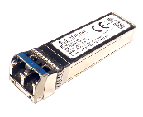
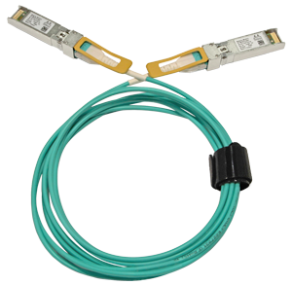
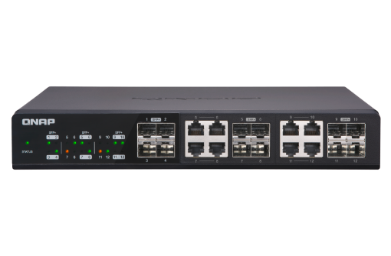
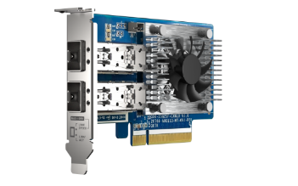
オプションのQXG-25G2SF-CX6 25GbE SFP28 高速ネットワークポート用PCIe Gen4スロット
QNAP QXG-25G2SF-CX6は2x 25GbE SFP28 SmartNICポートをサポート
SFP28光ファイバートランシーバーまたはDAC用の25GbEポート
1GbEおよび10GbEネットワークの下位互換性サポート (互換性のあるSFP/SFP+光トランシーバー用)
自動ネゴシエーション、接続速度を自動的に調整
リンク アグリゲーション、十分なネットワーク伝送帯域幅を提供
10GbE SFP+ / 1GbE SFP
トランシーバー
25GbE SFP28光トランシーバーおよびLCケーブルに対応
QXG-25G2SF-CX6
25GbE SFP28
10GbE SFP+
QNAP QXG-25G2SF-CX6
25GbEネットワーク拡張カード
QNAP QSW-M5216-1T 16ポート25GbEスイッチ
10GbE スイッチ
QSW 10GbEシリーズ

Slide 21
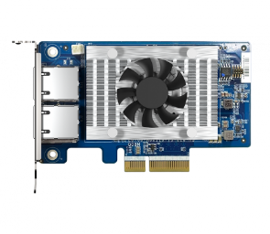
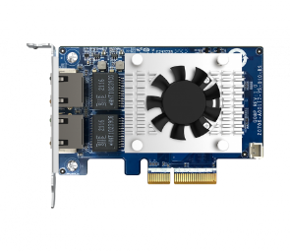
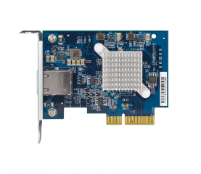
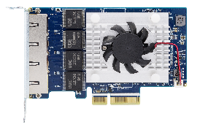
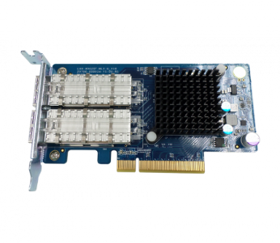
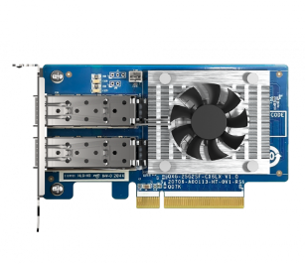
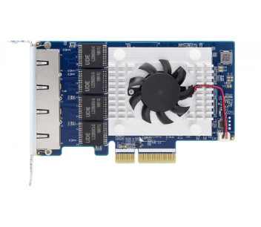
2.5GbE / 5GbE / 10GbE / 25GbE / 40GbEをサポート さまざまなQNAPネットワーク拡張カード
網路擴充：豐富的各式網路相關擴充配件
10GbE NIC
5GbE NIC
2 x RJ45
2 x RJ45
1 x RJ45
1/2/4 x RJ45
QXG-5G1T-111C
QXG-5G2T-111C
QXG-5G4T-111C
LAN-10G2T-X710
QXG-10G2TB
QXG-10G1TB
40/25GbE NIC
2.5GbE NIC
2 x QSFP+ 40Gb/s
2 x SFP28 25Gb/s
1/2/4 x RJ45
QXG-2G1T-I225
QXG-2G2T-I225
QXG-2G4T-I225
LAN-40G2SF-MLX
QXG-25G2SF-CX6

Slide 22
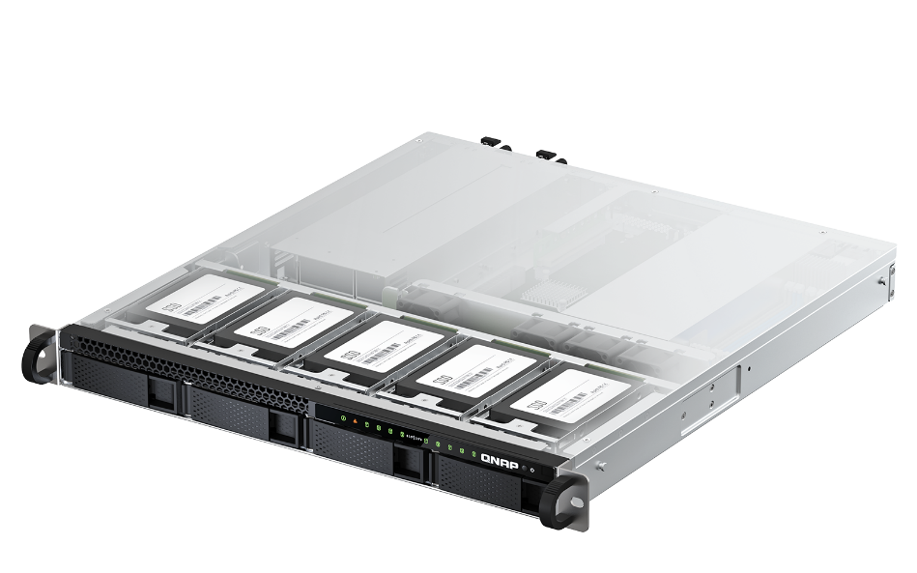
4コア8スレッドTS-h987XU-RP-E2334-16G 25GbEマルチクライアントパフォーマンス
1 x 25GbE iSCSI、SAMBA、シーケンシャル全体 (1MB)、通常LUN
1 x 25GbE SMBシーケンシャル読み取り 2,953 MB/sおよびシーケンシャル書き込み 2,940 MB/s
2 x 25GbE SMBシーケンシャル読み取り 5,876 MB/sおよびシーケンシャル書き込み 5,901 MB/s
SMBシーケンシャル読み取り
2,953 MB/s
SMBシーケンシャル書き込み
2,940 MB/s
2 x 25GbE SAMBA、シーケンシャル全体 (1MB)、通常LUN
SMBシーケンシャル読み取り
5,876 MB/s
SMBシーケンシャル書き込み
5,901 MB/s
25Gb
25Gb
QNAPラボでテストされました。数値は環境によって異なる場合があります。
テスト環境:
NAS: TS-h987XU-RP-16G QuTS hero h5.0.0
ボリュームタイプ: Samsung 860 EVO 1TB RAID 5; QXG-25G2SF-CX6
クライアント PC: 2*クライアントPC は、16GBファイルを同時に読み書きします 。
Intel Core™ i7-7700 4.20GHz CPU、32GB DDR4 RAM、QXG-25G2SF-CX4、Windows® Server 2016
2 x 25GbE クライアント

Slide 23
6コア12スレッドTS-h1887XU-RP-E2336-32G 6 x 25GbEマルチクライアントパフォーマンス
6 x 25GbE iSCSI、ランダムIOPS (4K)、SEDプール
iSCSI ランダム読み取り 583,553 IOPS およびランダム書き込み 404,818 IOPS
SMB シーケンシャル読み取り 9,755 MB/s、シーケンシャル書き込み 8,874 MB/s
iSCSI読み取り
583,553 IOPS
iSCSI書き込み
404,818 IOPS
6 x 25GbE SAMBA、シーケンシャル全体 (1MB)、暗号化LUN
SMBシーケンシャル読み取り
9,755 MB/s
SMBシーケンシャル書き込み
8,874 MB/s
25Gb
25Gb
25Gb
25Gb
25Gb
25Gb
QNAPラボでテストされました。数値は環境によって異なる場合があります。
テスト環境:
NAS: TS-h1887XU-RP-32G QuTS hero h5.0.0
ボリュームタイプ: Samsung 860 EVO 1TB x30 (RAID 50、9 x2); QXG-25G2SF-CX6
クライアント PC: 6*クライアントPC は、16GBファイル (= 合計 96GB) を同時に読み書きします。
Intel Core™ i7-7700 4.20GHz CPU、32GB DDR4 RAM、QXG-25G2SF-CX4、Windows® Server 2016、および Intel Core™ i3-8100 3.60GHz CPU、4GB DDR4 RAM、QXG-25G2SF-CX4、Windows® Server 2016
6x 25GbE クライアント

Slide 24
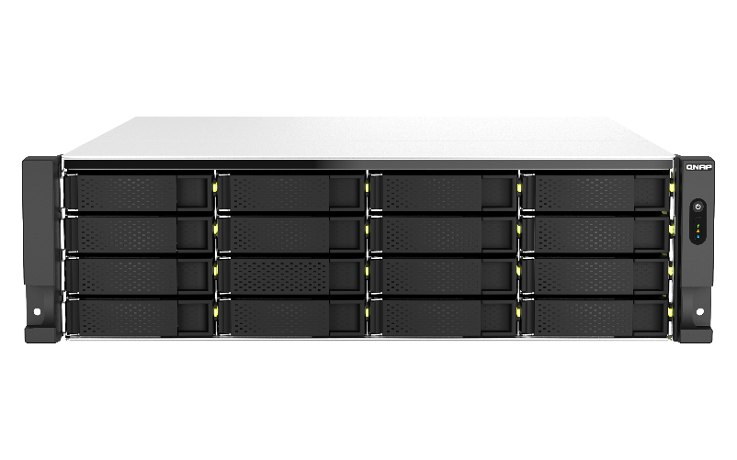
8コア16スレッドTS-h2287XU-RP-E2378-64G 6 x 25GbEマルチクライアントパフォーマンス
6 x 25GbE iSCSI、ランダムIOPS (4K)、SEDプール
iSCSI ランダム読み取り 991,035 IOPS およびランダム書き込み 440,511 IOPS
SMB シーケンシャル読み取り 9,961 MB/s、シーケンシャル書き込み 9,670 MB/s
iSCSI読み取り
991,035 IOPS
iSCSI書き込み
440,511 IOPS
6 x 25GbE SAMBA、シーケンシャル全体 (1MB)、暗号化LUN
SMBシーケンシャル読み取り
9,961 MB/s
SMBシーケンシャル書き込み
9,670 MB/s
25Gb
25Gb
25Gb
25Gb
25Gb
25Gb
QNAPラボでテストされました。数値は環境によって異なる場合があります。
テスト環境:
NAS: TS-h2287XU-RP-64G QuTS hero h5.0.0
ボリュームタイプ: Samsung 860 EVO 1TB x30 (RAID 50、11 x2); QXG-25G2SF-CX6
クライアント PC: 6*クライアントPC は、16GBファイル (= 合計 96GB) を同時に読み書きします。
Intel Core™ i7-7700 4.20GHz CPU、32GB DDR4 RAM、QXG-25G2SF-CX4、Windows® Server 2016、および Intel Core™ i3-8100 3.60GHz CPU、4GB DDR4 RAM、QXG-25G2SF-CX4、Windows® Server 2016
6x 25GbE クライアント

Slide 25
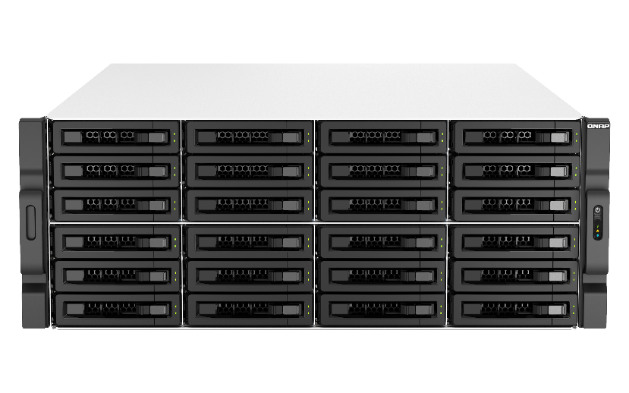
8コア16スレッドTS-h3087XU-RP-E2378-32G 6 x 25GbEマルチクライアントパフォーマンス
6 x 25GbE iSCSI、ランダムIOPS (4K)、SEDプール
iSCSI ランダム読み取り 1,046216 IOPS およびランダム書き込み 904,813 IOPS
SMB シーケンシャル読み取り 10,273 MB/s、シーケンシャル書き込み 10,132 MB/s
iSCSI読み取り
1,046,216 IOPS
iSCSI書き込み
904,813 IOPS
6 x 25GbE SAMBA、シーケンシャル全体 (1MB)、暗号化LUN
SMBシーケンシャル読み取り
10,273 MB/s
SMBシーケンシャル書き込み
10,132 MB/s
25Gb
25Gb
25Gb
25Gb
25Gb
25Gb
QNAPラボでテストされました。数値は環境によって異なる場合があります。
テスト環境:
NAS: TS-h3087XU-RP-32G QuTS hero h5.0.0
ボリュームタイプ: Samsung 860 EVO 1TB x30 (RAID 50、15 x2); QXG-25G2SF-CX6
クライアントPC: 6*クライアントPC は、16GBファイル (= 合計 96GB) を同時に読み書きします。
Intel Core™ i7-7700 4.20GHz CPU、32GB DDR4 RAM、QXG-25G2SF-CX4、Windows® Server 2016、および Intel Core™ i3-8100 3.60GHz CPU、4GB DDR4 RAM、QXG-25G2SF-CX4、Windows® Server 2016
6x 25GbE クライアント

Slide 26
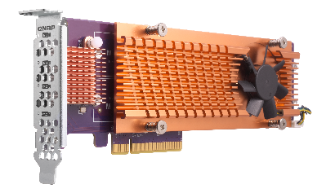
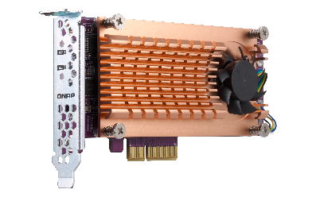
QM2でM.2 NVMe PCIe SSDスロットを追加
QM2カードによって、PCIeを拡張してM.2 NVMe SSDスロットを追加します
M.2 2280/22110 NVMe PCIe SSDを追加
QM2-4P-384
(Gen 3 ×8)
QM2-2P-384
(Gen 3 ×8)
4 x M.2 2280 PCIe Gen 3 x4 NVMe SSDスロット
2 x M.2 22110/2280 PCIe Gen 3 x4 NVMe SSDスロット

Slide 27
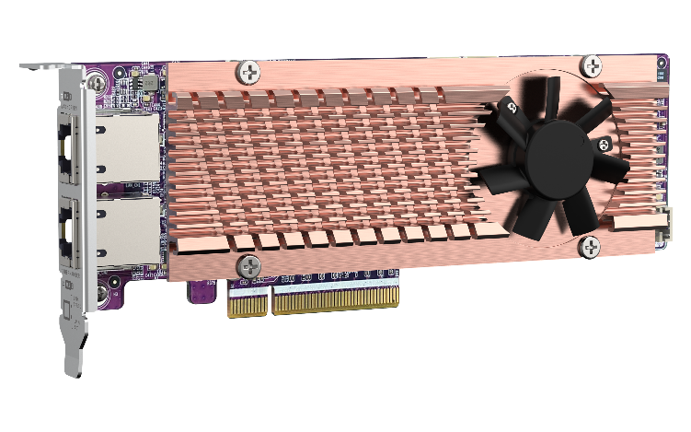
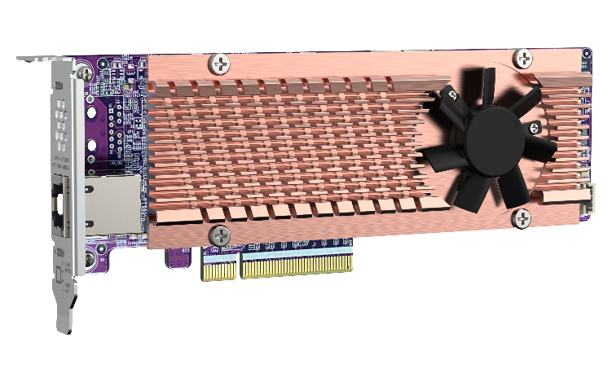
PCIe Gen4バージョンのQM2カードで10GbEおよび M.2 NVMe PCIe Gen4 SSDスロットを追加
PCIe 4.0 QM2シリーズカードでイーサネットとM.2 NVMe SSDスロットの両方を拡張
M.2および10GbE対応のPCIe 4.0高速帯域幅
QM2-2P410G2T
QM2-2P410G1T
(Gen 4 x8)
(Gen 4 x8)
2 x M.2 2280 PCIe Gen 4 x4 NVMe SSDスロット
+ 2 x 10GbE RJ45ポート
2 x M.2 2280 PCIe Gen 4 x4 NVMe SSDスロット
+ 1 x 10GbE RJ45ポート

Slide 28
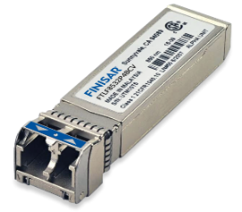
ファイバチャネルSAN 32Gb/s & 16Gb/sストレージ & 手頃な価格のNASソリューションによるバックアップ
Fibre Channel FC SAN
32Gb/s & 16Gb/s 高效能低延遲儲存方案
QXP-32G2FC
2ポート32Gbps FCカード
NAS 向けに設計された高性能で 効率的なQNAP FC拡張カード*
* Windows/Linuxホストへのインストールはサポートされていません
QXP-16G2FC
2ポート16Gbps FCカード
2つの光FCトランシーバーが付属します。(トランシーバーは追加購入可能です。)
TRX-32GFCSFP-SR
32Gb/16Gb/8Gb
TRX-16GFCSFP-SR
16Gb/8Gb/4Gb
注記: ケーブルは付属しません。

Slide 29
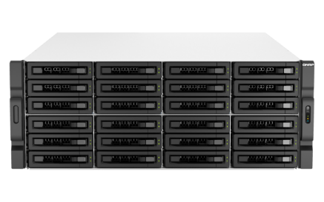
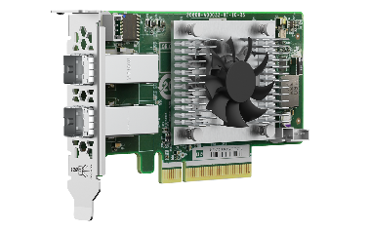
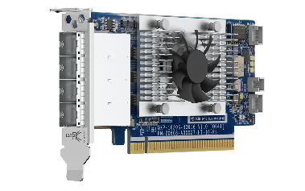
複数のQNAP SAS 12Gb/s 12ベイ & 16ベイ JBODユニットでPBのストレージ容量に到達
PB 級大容量的多台 QNAP SAS 12Gb/s
12-bay & 16-bay JBOD 儲存擴充
SAS HBA(オプション)
 | QXP-820S-B3408 | QXP-1620S-B3616W
PCIバス | PCIe3 x8 | PCIe3 x16
IOPS | 1.2X | 1.8X
帯域幅 | 6,850 MBs | 13,700 MBs
ポート | 8個の外部ポート | 16個の外部ポート
コネクタ | 2 x SFF8644 | 4 x SFF8644
TL-R1620Sep-RP
TL-R1620Sep-RP
NASは最大16個のQNAP SAS JBODエンクロージャをサポートします
•12ベイTL-R1220Sep-RPまたは16ベイTL-R1620Sep-RP
•数百台のHDDを備えた各NAS、1~2 PBのHDD容量
•SAS JBODはNASの既存のストレージプールを拡張できます
*上記のデータは、ICベンダーのデータシートに基づいた参考用です。 実際のパフォーマンスは、ホスト、拡張ユニット、またはドライブによって異なる場合があります。

Slide 31
NAS & QuTS hero OS SSDの耐久性を向上させる 強力なデータ削減テクノロジーをサポート
書き込み前のインラインデータ処理の間のみ 利用可能
インライン重複排除と 圧縮機能を備えた ZFSファイルシステム
SSDに直接書き込むデータの サイズおよびパターンを減らすため、オールフラッシュとSSDストレージの併用をお勧めします。
書き込み
A
B
C
D
A
B
C
D
A
B
C
D
D
C
A
B
D
C
A
B
元データ
圧縮されたデータ
重複排除されたデータ
SSDプール
圧縮
重複排除
可能な限り連続してSSDに書き込み

Slide 32
特許を取得したQSALテクノロジー: 複数のSSDの同時誤動作を防止
SSD RAID 5 / 6 / 50 / 60 / TP(Triple Parity) への対応はデフォルトで自動的に有効になります。
QSAL dynamic distribution

Slide 33
Kernel 5.10 LTS
QuTS heroオペレーティングシステムは、ZFSファイルシステムに基づいています。オールフラッシュストレージに必要なデータの整合性、安全性、および効率性を提供します。
使いやすいインターフェース
QuTS hero は、アプリベースのQTSと128ビット ZFSファイルシステムを組み合わせて、柔軟なストレージ管理、包括的なデータ保護、最適化されたパフォーマンスを提供し、ビジネスクリティカルなアプリケーションのニーズを満たします。

Slide 34
サイレントデータ破損の防止と自己修復
チェックサムの比較に失敗しました。データの破損を確認してください。
データのコピーから 正しいデータを取得します。
アプリケーションに正しいデータを提供し、破損したデータを修復します。
実行中のシステムで発生したサイレントデータ破損を回避します。

Slide 35
データとサービスのセキュリティを保護する
完全なフォルダアクセス許可、Azure Active Directory Domain Services(Azure AD DS)、Windows AD、LDAP、およびWidows ACL
QuFirewall: IPアドレスと地域を許可/拒否して、データとサービスのセキュリティを保護するための不正アクセスとブルートフォース攻撃を防ぎます
TLS 1.3、SSHキーログインをサポートし、デフォルトで管理者アカウントは閉じられています
Security Counselor: NASのセキュリティを強化するため、弱点をチェックし、推奨事項を受け取るセキュリティポータルです。また、ウイルス対策およびマルウェア対策のスキャンソフトウェアも統合されています。
Malware Remover: 最新のマルウェア定義を使用して、QNAP NASを定期的にスキャンします。感染したファイルが検出された場合、それらはすぐに削除され、NASデータのセキュリティが確保されます。
ファームウェアとアプリの自動更新

Slide 36
NAS 共有フォルダのWindows® Search Protocol (WSP) サポートによる便利なファイル検索
Windows® 10/ Windows Server® 2016(またはそれ以降のバージョン)のユーザーは、SMBドライブがNASにマウントされている場合、Windows® 経由でNAS共有フォルダを簡単に検索できます。時間、ファイルの種類、またはサイズによる高度なファイル検索がサポートされており、利便性が向上しています。
最適化された全文検索を体験するため、Qsirch PC Editionをお勧めします!
Qsirch
PC Edition
NASとPCのローカル検索を統合する最も強力な検索エンジン。

Slide 37
NAS は、便利なアプリによって 生産的なオフィスファイル管理フローを提供します
File Station
OCR Converter
Qsirch
Qfiling
保存とバックアップ
ファイルのデジタル化
検索
保存

Slide 38
外部デバイス用の無料の組み込みexFATファイル システムサポートにより、大容量ファイルの共有を高速化
exFATは、TS-hx87XU-RPで無料でネイティブにサポートされています。 exFATは、フラッシュストレージ(SDカードやUSBデバイスなど)用に最適化されたファイルシステムであり、大きなメディアファイルの転送を高速化するのに役立ちます。
File System | exFAT | NTFS | FAT32
最大ファイルサイズ | 16EB | 16TB | 4GB
主な使用目的 | より大きな容量とより高速な速度が必要な 次世代USBドライブおよびSDカード(SDXCなど) | Windowsで使用される ファイルシステム | 一般的なUSBドライブで使用される通常の ファイルシステム

Slide 39
最も完全なデータバックアップ保護を提供する ライセンス不要のバックアップソリューション
HBS 3 (Hybrid Backup Sync 3): ファイルレベル、マルチバージョン管理: RTRR、Rsync、FTP、WebDAV、および CIFS/SMB プロトコル。
RPO: 毎日 / 定期的
Snapshot & Replica:
ファイルレベルのマルチバージョン管理。
パフォーマンスに影響を与えない軽量のスナップショット。
RPO: 1時間ごと / 毎日 / 毎年
SnapSync:
ブロックレベル、データコピーをミラーリングし、常に最新の状態に保ちます。
RPO: リアルタイム

Slide 40
重複排除機能によってバックアップ3-2-1ルールを満たす使いやすいHBS 3.0アプリ
HBS 3(ハイブリッドバックアップ同期3)
ローカルNASアクセス
(HBS 3経由)
リモートNASアクセス (File Station経由)
ポータブル使用 (QuDedup Extract Tool)
バックアップ/復元
.qdff
東京
台北
.qdff
TCP BBR
.qdff
QuDedupによるFile Station
ニューヨーク
.qdff
SMB/Rsync/FTP
.qdff
台北
クラウドアクセス
ロンドン
QuDedupによるFile Station

Slide 41
リアルタイムのSnapSyncは、 リアルタイムの災害復旧によって最小限のRPOを実現
ブロックレベルのレプリケーションをリアルタイムで使用して、ローカルNASから別のQNAP NASにデータをバックアップします。
SnapSyncのスケジュール: 5分～60分
リアルタイムSnapSync: RPO=0
本番サーバー
通常
災害復旧(RPO=0)
通常
スケジュールによって
スナップショットを送信
リアルタイム
スナップショット
プライマリNAS
セカンダリNAS
プライマリ NAS
セカンダリNAS
25GbEで直接接続(往復遅延 < 5ms)

Slide 42
SnapSync + インスタントクローン
経済的で効率的なCDM(コピーデータ管理)ソリューション
本番サーバー
メインストレージ
DRストレージ &
分析サーバー
イーサネット
スイッチ
VMware
Hypervisor Host
DR
LUN
CDM
LUN
LUN
SnapSync
インスタント
クローン

Slide 43
QNAP QuFTPを使用して、ファイル共有と交換のために 安全なFTPサーバーを簡単にセットアップ
QuFTPサービスは、FTP関連のすべてのアクティビティを1つのアプリに統合します。ユーザーフレンドリーなインターフェースと詳細な権限設定により、QuFTP ServiceはFTPの効率性を活用して、高いセキュリティと簡単な管理を実現します。
フォルダレベルのアクセス許可
QoS(サービスの質)設定
インスタントイベント通知
アクセス時間制限
アクセスをFTPルートフォルダのみに制限
画像と動画の透かし
詳細なログ
他のNASへのリモート接続

Slide 44
より軽量で高速なVPNサービス
L2TP VPN に加えて、新しいQVPNはWireGuard VPN をサポートします。これは、軽量かつセットアップが簡単で、複数のユーザープラットフォームをサポートしており、速度が大幅に向上します。
WireGuardはVPNカプセル化パケットをカーネル層から直接処理するため、転送が高速になります。
WireGuardはキーを使用してログインするだけで、一般的なアカウント管理は不要です。

Slide 45
QuWANは、回復力のある ITインフラストラクチャを実現する SD-WANソリューションです。
QNAPのQuWAN SD-WANソリューションは、オートメッシュVPN、IPsec暗号化、クラウド中心管理、およびマルチサイトネットワーク用のQVPNサービスを備えています。 QuWANは、幅広いQNAP製品およびVMware ESXiなどのハイパーバイザープラットフォームと互換性があり、SMBが信頼できるネットワークを費用対効果の高い価格で効率的に構築し、デジタルトランスフォーメーション、マルチサイト拡張、およびリモートワークの促進を可能にします。
自動化
VPN
展開
スマート
帯域幅
優先順位付け
一元化された
クラウド
管理
安全
ネットワーク
保護

Slide 46
Hyper Data Protectorは、ライセンス不要の VMware® およびHyper-Vバックアップアプライアンスです。無制限。
必要なQNAP NASは1台だけで、ライセンス料を支払う必要がないため、VMware®およびHyper-V環境を無制限にバックアップできます。 Hyper Data Protectorは、費用対効果が高く信頼性の高い災害復旧計画を提供し、サービスの24時間365日の運用を保証します。
Windows10 / Server2016/ Server 2019
Hyper Data Protector
Microsoft Hyper-V

Slide 47
オブジェクトストレージ開発のためのQuObjects、テスト、およびクラウドからのコールドデータのバックアップ
オブジェクトサービス開発者向けに設計されたQuObjectsを使用して、QNAP NAS上にS3互換の高性能開発環境を作成できます。また、クラウドからコールドデータをバックアップして、クラウドストレージのコストを削減できる、理想的なオンプレミスストレージでもあります。
S3対応
バケット
クラウドサービスプロバイダ
フォルダ
ファイル名
bucket
Object
bucket
bucket
Object
Object
Key
Object
O
Object
Data
bucket
bucket
Object
Object
Metadata
Object
Object

Slide 48
HybridMountを使用してクラウドストレージとファイルサーバーをマウントし、より大きなストレージとより高速なアクセスを実現
パブリッククラウドとリモートサーバーからストレージをマウント、または、クラウドストレージゲートウェイを有効にして、ハイブリッドクラウドアプリケーションの簡素化、 クラウドへのデータの移動、クラウドバックアップ/復元、またはリモートワークのためのクラウドコラボレーションを支援します。
 | ネットワークドライブマウント | ファイルクラウドゲートウェイ
設定方法 | クラウドドライブをマウント | 「ファイルクラウドゲートウェイ」モードを選択し、 専用のキャッシュスペースを作成
接続 | 無制限 | 2つの無料かつ永続的な接続をサポート。 追加の接続のためライセンスを購入できます。
接続性能 | ネットワーク速度に依存 | キャッシュを使用するため高性能
File Stationへのアクセス | 対応 | 対応
SMB / NFS / AFPからの アクセス | 非対応 | 対応
クラウド同期 | 閲覧時のみ同期 | クイックアクセスのため常に同期
QTSアプリとの統合 | 非対応 | 対応
オンラインコラボレーション
ファイルデータ分析
低速
インターネット
NAS
キャッシュ
1
2
3
META
DATA
LAN
高速

Slide 49
ビジネスデータをクラウドにバックアップ。 VJBODクラウドで柔軟、経済的かつ安全に。
QNAP NASをクラウドオブジェクトストレージに接続し、ビジネスデータをクラウドにバックアップすることで、帯域幅の使用量を減らし、バックアップ時間を短縮して、ストレージの使用を最適化します。
VJBODクラウドゲートウェイ
イニシエータ
ローカルユーザー
iSCSI
ターゲット
クラウド LUN
クラウドオブジェクトストレージ
イニシエータ
iSCSI
クライアント
アプリケーション
サーバー
スナップショット
スナップショット
SMB/NFS/AFP/
FTP/WebDAV
クラウドボリューム
/共有フォルダ
ローカルユーザー

Slide 50
BoxafeによるGoogle™ Workspaceと Microsoft 365®のトータルバックアップソリューション
Boxafeを使用すると、データの損失を心配する必要がなくなります。 ファイル、電子メール、カレンダー、連絡先を Google™ WorkspaceおよびMicrosoft 365®からQNAP NASにバックアップできます。
Google™ Workspace
Microsoft 365®
Gmail
Gmail のすべてのメールと添付ファイルをバックアップ
Outlook
Outlookですべてのメールと添付ファイルをバックアップ
Google Drive
すべてのファイルバージョンをGoogle Driveにバックアップし、マイドライブと共有ドライブをサポート
Contacts(People)
Outlook Peopleのすべての連絡先をバックアップ
カレンダー
Outlookカレンダーのすべてのイベントと 添付ファイルをバックアップ
Contacs
Google Contactsのすべての連絡先をバックアップ
SharePoint & OneDrive
OneNoteを含むSharePointおよびOneDriveファイルをバックアップ
カレンダー
Googleカレンダーのすべてのイベントと添付ファイルをバックアップ

Slide 51
仮想マシンとコンテナ化されたアプリをホストする オールインワンソリューション
Virtual Station
Container Station
Virtualization Stationを使用すると、Windows、Linux®、UNIX®、Android、QuTScloudオペレーティング システムをサポートするTurbo NAS上に仮想マシン(VM)を作成できます。
LXDとDocker®の軽量仮想化テクノロジーを体験して、Docker Hub Registry® からアプリをダウンロードし、コンテナをインポート/エクスポートし、豊富なマイクロサービスを作成します。
Container Station
Container
Application
Application
Application
Filesystem
Filesystem
Filesystem
Host OS
Hardware

Slide 52
企業やワークグループに適した QuTScloud仮想NASソリューション
QuTScloudは、QNAPのQTSオペレーティングシステムに基づく仮想アプライアンスで、QNAP Virtualization Stationですばやく起動できます。
組織は、既存の仮想環境を使用して、ハードウェアスペースと追加のメンテナンス作業を省き、アプリウェアQuTScloudオペレーティングシステムのアプリケーションの利点を活用することで、予算の柔軟性を高めることができます。

Slide 53
仮想化のための信頼性の高い 高性能ストレージ
QNAP TS-hx87XU-RP NASは、VMware® VAAIとMicrosoft® ODXをサポートし、ESXiサーバーとHyper-Vのサーバー負荷をそれぞれオフロードすることでパフォーマンスを向上させ、また、Citrix® XenServer™とVeeam Ready認定を取得しています。

Slide 54
QNAP NAS、QVR Elite、およびIPカメラを使用して 包括的な監視システムを構築します
NAP QVR Eliteはサブスクリプションベースのスマート監視ソリューションで、TCOが低く (サブスクリプションは月額わずか1.99米ドルから)、スケーラビリティの高い監視システムを簡単に構築できます。また、複数のQNAP AIベースのビデオ分析ソリューションを統合して、QNAP NASを使用した小売店およびドアアクセスシステム用のスマートな顔認識を構築します。
Windows/macOS/iOS/Android QVR Pro client
柔軟なサブスクリプション
容量拡張
AI の機能強化
標準の MP4 形式

Slide 55
https://coral.ai/products/
Coral M.2およびUSB TPUデバイスをサポートし、Googleによって公式に認定
NASごとに最大4つのTPUデバイス
USB
M.2 2280 PCIe *
QVR Face Insight
ローカルスマート顔認識
小規模なオフィスや住宅コミュニティ向けの顔認識ソリューションで、マスクをした人も認識できるライブAIによるビデオ分析により、瞬時に正確な顔認識を実現します。
リアルタイムの顔認識と分析
1つのソリューションでのマスク検出と顔認識
1台のNASでスマート顔認識システムを構築
プロファイルデータベースでID認証を簡単に
Edge TPUで顔認識速度を向上
QVR Pro統合で強化された監視フィード
*M.2 2280 PCIe TPUは、オプションのQNAP QM2 PCIe拡張カードによって取り付けることができます

Slide 56
NASのオペレーティングシステムをQuTS heroとQTSで 切り替えて、日常のパフォーマンスを向上させます
QTS (QNAPの標準NASオペレーティングシステム) をサポートしており、パフォーマンス、効率的なメモリの利用、およびQtier自動階層化の利点を提供します。ドライブを現在のQTSベースのNASからTS-hx87XU-RPに移行することもできます。
注記:
QTSとQuTS heroは異なるファイルシステムを使用します。 QuTS heroからQTSに切り替える前に、TS-hx87XU-RPからすべてのドライブを取り外す必要があります。

Slide 57
注文情報とレール キット
SKUs
オプションのレールキット
TS-h987XU-RP-E2334-16G
Intel Xeon E-2334 4C 8T、最大4.8 GHz、1 x 16GB ECC、2 x 10GbE + 2 x 2.5GbE
TS-h1887XU-RP-E2334-16G
Intel Xeon E-2334 4C 8T、最大4.8 GHz、1 x 16GB ECC、2 x 10GbE + 2 x 2.5GbE
TS-h1887XU-RP-E2336-32G
Intel Xeon E-2336 6C 12T、最大4.8 GHz、2 x 16GB ECC、2 x 10GbE + 2 x 2.5GbE
TS-h2287XU-RP-E2336-32G
Intel Xeon E-2336 6C 12T、最大4.8 GHz、2 x 16GB ECC、2 x 10GbE + 2 x 2.5GbE
TS-h2287XU-RP-E2378-64G
Intel Xeon E-2378 8C 16T、最大4.8 GHz、4 x 16GB ECC、2 x 10GbE + 2 x 2.5GbE
TS-h3087XU-RP-E2378-64G
Intel Xeon E-2378 8C 16T、最大4.8 GHz、4 x 16GB ECC、2 x 10GbE + 2 x 2.5GbE
TS-h987XU-RP、TS-h1887XU-RP、TS-h2287XU-RP: RAIL-B02
TS-h3087XU-RP: RAIL-A02-90

Slide 58
ハードウェアの修理およびサポートサービスをカバーする3年間の標準保証
追加料金なしで3年間の保証が付属しています。
また、保証期間を合計5年 (2年追加) まで延長する延長保証を購入することもできます。

Slide 59
PCIe Gen 4の拡張性を備え、QuTS heroまたはQTSオペレーティングシステムをサポートする強力な10GbE対応ハイブリッドストレージ
著作権 ©2022 QNAP Systems, Inc. 無断複写・転載を禁じます。

